Slide 1

计算机网络 实验二
——VLAN配置及协议分析
重庆大学计算机学院专业实验室

Slide 2

实验目的
掌握VLAN（虚拟局域网）的基本工作原理及作用。
掌握Access链路端口和Trunk链路端口的基本配置。
了解以太网交换机链路聚合的基本工作原理。
掌握以太网交换机静态链路聚合的基本配置方法。
熟悉网络协议分析软件Wireshark的使用。
实验项目内容
实验任务一：配置VLAN。
实验任务二：配置链路聚合。

Slide 3
实验任务一：配置VLAN
一. 网络拓扑设计
SWA
SWB
S1
GE0/0/8
GE0/0/8
S2
GE0/0/1
GE0/0/2
G0/0/1
G0/0/2
PC A
PC B
PC C
PC D
IP:192.168.1.1/24
IP:192.168.1.2/24
IP: 192.168.1.3/24
IP: 192.168.1.4/24
Vlan2 包含端口SWA GE0/0/2 与SWB GE0/0/2
Vlan3 包含端口SWA GE0/0/1与 SWB GE0/0/1
注意：图中仅给出了各主机IP地址的示例，实验过程中每组学员需自定义IP，若和指导书相同，验收时会影响实验成绩。

Slide 4
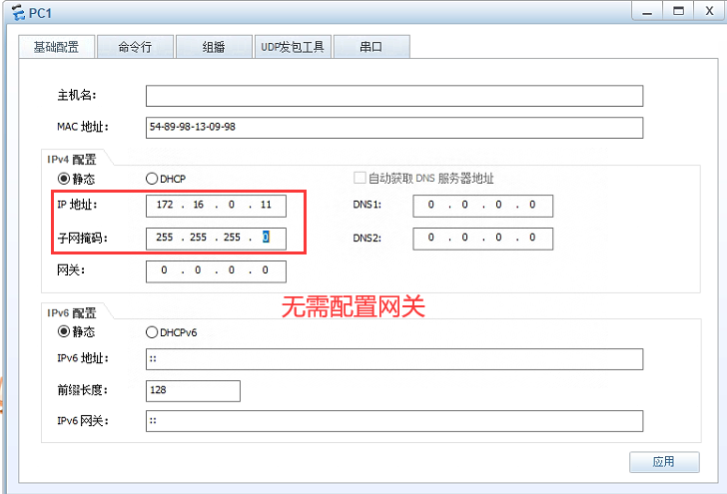
实验任务一：配置VLAN
二. 配置四台主机IP

Slide 5
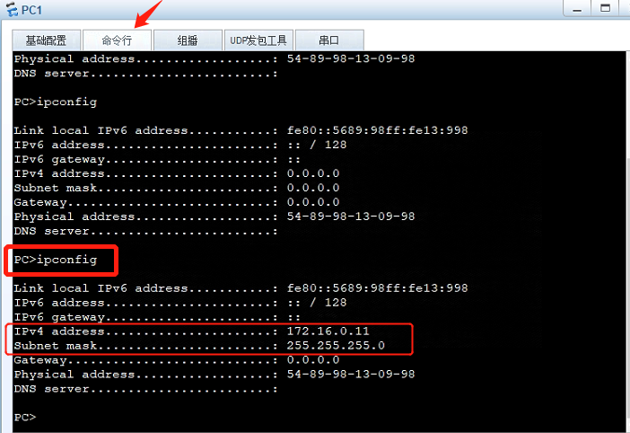
实验任务一：配置VLAN
三. ipconfig命令查看各设备的IP信息是否修改成功

Slide 6

实验任务一：配置VLAN
四. 检查连通性
配置交换机前，检查四台主机之间能否两两ping通。
若能两两互ping，则进入交换机配置步骤。
若不能两两互ping，可能原因如下：
交换机端口问题
网线问题
交换机已经有vlan配置信息(下图)，此时重置交换机配置信息并重启。
（1）重置配置信息 ：
<SW> reset saved-configuration （选择Y）
（2）重启交换机 ：
<SW> reboot (选择N、Y)

Slide 7
实验任务一：配置VLAN
详细内容见Word指导书。
五. 配置交换机VLAN
Sys 进入系统视图
Sysname SWA 将交换机命名为SWA
配置SWA：
[SWA]vlan batch 2 3 (批量创建vlan2和vlan3)
[SWA]dis vlan (查看vlan信息)
[SWA]interface GigabitEthernet 0/0/1 （进入GE0/0/1端口）
[SWA-GigabitEthernet0/0/1]port link-type access （指定端口链路类型）
[SWA-GigabitEthernet0/0/1]port default vlan 2 （指定端口默认vlan）
[SWA]dis vlan 2 (查看vlan 2信息)
VLAN3配置参考VLAN2。
SWB配置参考SWA即可。

Slide 8
实验任务一：配置VLAN
六. 配置完成后，验证网络的连通性
同一VLAN中的两台PC是否可以相互Ping通？
不同VLAN中的两台PC是否可以相互Ping通？

Slide 9
实验任务一：配置VLAN
详细内容见Word指导书。
七. 配置trunk链路端口
配置SWA：
[SWA]interface GigabitEthernet 0/0/8
[SWA-GigabitEthernet0/0/8]port link-type trunk （设置端口链路类型为trunk）
[SWA-GigabitEthernet0/0/8]port trunk allow-pass vlan all (允许所有vlan通过)
SWB配置参考SWA即可。

Slide 10
大纲
实验任务一：配置VLAN
八. 配置完成后，验证网络的连通性
同一VLAN中的两台PC是否可以相互Ping通？
不同VLAN中的两台PC是否可以相互Ping通？

Slide 11
实验任务二：配置链路聚合
一. 网络拓扑设计
SWA
SWB
S1
G0/0/8
G0/0/8
S2
G0/0/7
G0/0/7
G0/0/1
G0/0/2
G0/0/2
G0/0/1
PC A
PC B
PC C
PC D
IP:172.16.0.11/24
IP: 172.16.0.22/24
IP: 172.16.0.33/24
IP: 172.16.0.44/24
Vlan2 包含端口SWA GE0/0/2 与SWB GE0/0/2
Vlan3 包含端口SWA GE0/0/1与 SWB GE0/0/1
注意：图中仅给出了各主机IP地址的示例，实验过程中每组学员需自定义IP，若和指导书相同，验收时会影响实验成绩。

Slide 12
实验任务二：配置链路聚合
一. 网络拓扑设计
SWA
SWB
S1
G0/0/8
G0/0/8
S2
G0/0/7
G0/0/7
G0/0/1
G0/0/2
G0/0/2
G0/0/1
PC A
PC B
PC C
PC D
IP:172.16.0.11/24
IP: 172.16.0.22/24
IP: 172.16.0.33/24
IP: 172.16.0.44/24
链路聚合的作用：
增加带宽、提供冗余、分担负载、节省成本等。

Slide 13
实验任务二：配置链路聚合
详细内容见Word指导书。
二. 配置交换机
配置SWA：
[SWA] interface GigabitEthernet 0/0/8 （进入端口GE0/0/8）
[SWA-GigabitEthernet0/0/8]dis this （查看端口信息）
[SWA-GigabitEthernet0/0/8]undo port trunk allow-pass vlan 2 to 4094
（撤销端口GE0/0/0的配置信息）
[SWA-GigabitEthernet0/0/8] undo port link-type（恢复端口链路为默认配置）
[SWA-GigabitEthernet0/0/8] quit
[SWA]interface Eth-Trunk 1 （创建一个聚合接口Eth-Trunk 1）
[SWA-Eth-Trunk1]mode lacp-static （设为静态聚合模式）
[SWA-Eth-Trunk1]trunkport g 0/0/7 0/0/8 （指定端口添加到Eth-Trunk 1）
[SWA-Eth-Trunk1]port link-type trunk （设置链路类型为trunk）
[SWA-Eth-Trunk1]port trunk allow-pass vlan all （设置允许通过的vlan）
SWB配置参考SWA即可。

Slide 14
实验任务二：配置链路聚合
三. 测试连通性配置完成后，验证网络的连通性
配置完成后，在PCA上执行ping命令，以使PCA向PCC不间断发送ICMP报文。
ping 172.16.0.33 -t（ping主机PCC）
利用Wireshark对主机、链路抓包，观察数据流通过。
断开连接两个交换机的网线中的某一根，观察PCA上发送的ICMP报文有无丢失。
利用Wireshark观察PCA上发送的ICMP报文有无丢失。

Slide 15
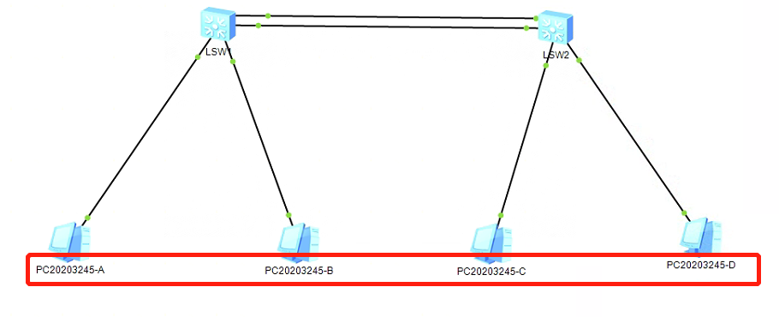

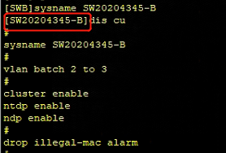
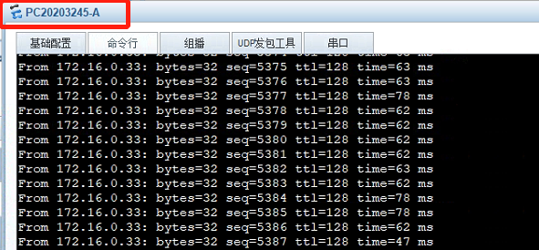
实验要求
PC命名规则：PC-学号-X（X为任意字符）
交换机命名规则：SW-学号-X（ X为任意字符）
IP需自定义，不可与指导书相同
实验结果中需体现出个人学号

